Slide 1
Python의 자료형과 제어문
2020192053 김희석

Slide 2
Table of contents
변수란? - 변수와 할당 |  | 01
숫자, 문자 타입 자료형 – int, float, str |  | 02
자료형의 연산과 연산자 |  | 03
자료형의 연산방법 – 할당 이용하기 |  | 04
기수법 - n진법 |  | 05
변수간의 형변환 |  | 06
이스케이프 문자 |  | 07
문자 추출, 문자열의 길이 함수 |  | 08
문자열 슬라이스, replace 함수 |  | 09
Array - list, tuple, dictionary란? |  | 10
list 생성하기 |  | 11

Slide 3
Table of contents
list 조작하기 – 1 |  | 12
list 조작하기 – 2 |  | 13
tuple 만들기 |  | 14
dictionary 만들기 |  | 15
dictionary 조작하기 – 1 |  | 16
dictionary 조작하기 – 2 |  | 17
Set 만들기 |  | 18
Set 조작하기 |  | 19
제어문의 종류 – if, while, for |  | 20
if의 이용 - True와 False |  | 21
while의 이용 - break, 무한루프 |  | 22
while의 이용 - continue, else |  | 23
for의 이용 – in, range 함수 |  | 24
zip 함수 |  | 25

Slide 4

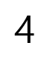
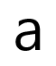
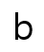
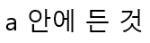
변수란? - 변수와 할당
a = 4??
b = a??
Q. 객체란?
‘=‘(등호) : 할당
>>>a=4
>>>b=a
>>>print(a) 4
>>>print(b) 4
변수 이름 : 소문자, 대문자, 숫자, 언더스코어(_)의 조합, 숫자로 시작 X

Slide 5
숫자, 문자 타입 자료형 – int, float, str
int – 정수 타입
float – 실수 타입 (소수점이 있는 타입)
str – 문자열 타입
type 함수 – 변수의 타입(자료형)을 알 수 있음
a는 변수 : 다른 조건 없으면 int로 간주
>>>type(a) <class ‘int’>
>>>type(58) <class ‘int’>
>>>type(99.54) <class ‘float’>
>>>type(‘a’)
<class ‘str’>
문자열으로 만들기 : ‘’안에 넣기 e.g.) ‘abc’
class : 객체의 정의(type과 매우 비슷)

Slide 6
자료형의 연산과 연산자
>>>print(3+2)
5
>>>print(4-3)
1
>>>print(3*7)
21
>>>print(6/4)
1.5
>>>print(5//3)
1
>>>print(5.44//4)
1.0
>>>print(4//3.44)
1.0
>>>print(7%4)
3
>>>print(5**3)
125
>>>print(‘ab’+’c’) abc
>>>print(‘ab’*3)
ababab
>>>print(‘ac’*2+’b’*4)
acacbbbb
int, float
+ : 더하기
- : 빼기(또는 음수 표현)
* : 곱하기
/ : 부동소수점수 나누기
(소수점이 있는 나누기)
// : 정수 나누기
(정수부만 남김, 나누는 수나 나눠지는 수가 float이면 .0이 붙음)
% : 나머지
** : 지수
2. str
+ : 문자열 결합
* : 문자열 복제
나머지: 정의되지 않음
>>>print(‘ab’/4)
Traceback (most recent call last):
File "<pyshell#16>", line 1, in <module>
print('ab'/4)
TypeError: unsupported operand type(s) for /: 'str' and 'int'
int/float와 str에서의 연산 : 기호는 같아도 서로 다른 역할, 의미 -> 같이 연산할 수 없음
>>>print(‘ab’*3+4)
Traceback (most recent call last):
File "<pyshell#12>", line 1, in <module>
print('ab'*3+4)
TypeError: can only concatenate str (not "int") to str

Slide 7
자료형의 연산방법 – 할당 이용하기
a의 값을 a-3의 값으로 바꾸는 방법?
연산자를 결합해서 할당하기
= 앞에 연산자를 넣어 해당 연산을 동시에 시행하고 할당
할당을 이용,
>>>a=a-3
>>>a-=3
>>>a=7
>>>a+=5
>>>print(a)
12
>>>a=7
>>>a//=5
>>>print(a)
1

Slide 8
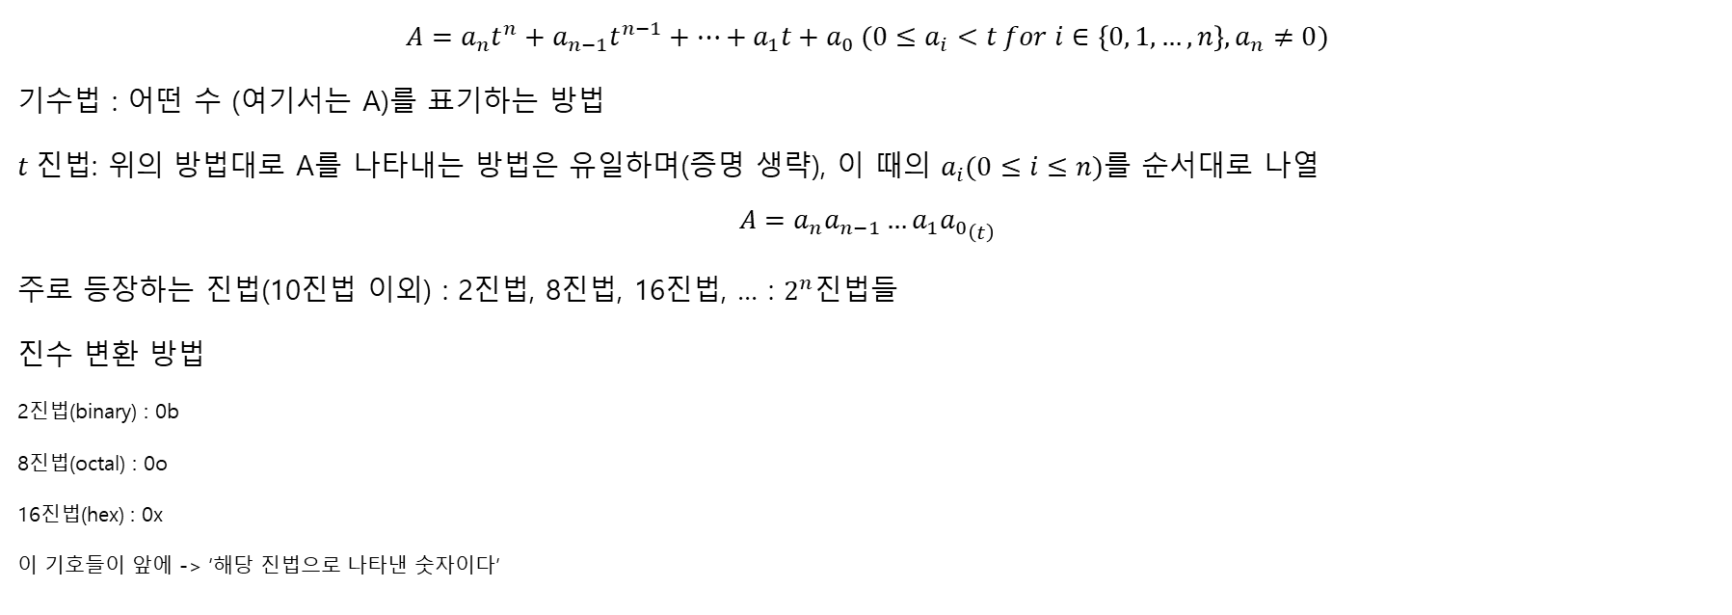
기수법 - n진법
$$A=a_{n}t^{n}+a_{n−1}t^{n−1}+…+a_{1}t+a_{0} (0≤a_{i}<t for i∈\left\{0, 1, …, n\right\}, a_{n}≠0)$$
기수법 : 어떤 수 (여기서는 A)를 표기하는 방법
$t$진법: 위의 방법대로 A를 나타내는 방법은 유일하며(증명 생략), 이 때의 $a_{i}(0≤i≤n)$를 순서대로 나열
$$A=a_{n}a_{n−1}…a_{1}{a_{0}}_{\left(t\right)}$$
주로 등장하는 진법(10진법 이외) : 2진법, 8진법, 16진법, … : $2^{n}$진법들
진수 변환 방법
2진법(binary) : 0b
8진법(octal) : 0o
16진법(hex) : 0x
이 기호들이 앞에 -> ‘해당 진법으로 나타낸 숫자이다’
>>>0b10
2
>>>0x20
32
>>>0o50
40

Slide 9
변수간의 형변환
>>>int(98.6)
98
>>>int(‘344’)
344
>>>int(‘453.5’)
Traceback (most recent call last):
File "<pyshell#23>", line 1, in <module>
int('453.5')
ValueError: invalid literal for int() with base 10: ‘453.5’
>>>int(‘ab’)
Traceback (most recent call last):
File “<pyshell#27>”, line 1, in <module>
int(‘ab’)
ValueError: invalid literal for int() with base 10: ‘ab’
>>>int(’+33’)
33
>>>float(45)
45.0
>>>float(‘344.5’)
344.5
>>>float(‘445’)
445.0
>>>float(‘ab’)
Traceback (most recent call last):
File "<pyshell#28>", line 1, in <module>
float('ab')
ValueError: could not convert string to float: 'ab'
>>>str(34)
‘34’
>>>str(34.5)
‘34.5’
>>>45+33.0
78.0
>>>float(‘4*5’)
Traceback (most recent call last):
File "<pyshell#36>", line 1, in <module>
float('4*5')
ValueError: could not convert string to float: '4*5'
변수들 간에 형변환을 시행할 수 있다.
int float
str
방법 : 변환할 타입을 쓰고 그 뒤에 괄호를 만들어 변환될 값을 넣는다
float와 int의 연산 : 자동으로 float로 형변환
str 안의 (부호 표시를 제외한)연산은 모두 글자로 간주되어 int/float로 변환불가
소수점 아래 버림
뒤에 .0 추가
Int인 실수만을 변환
실수만을 변환

Slide 10
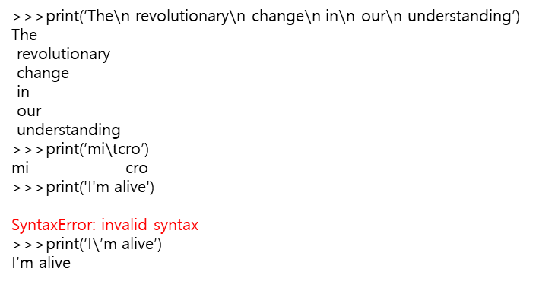
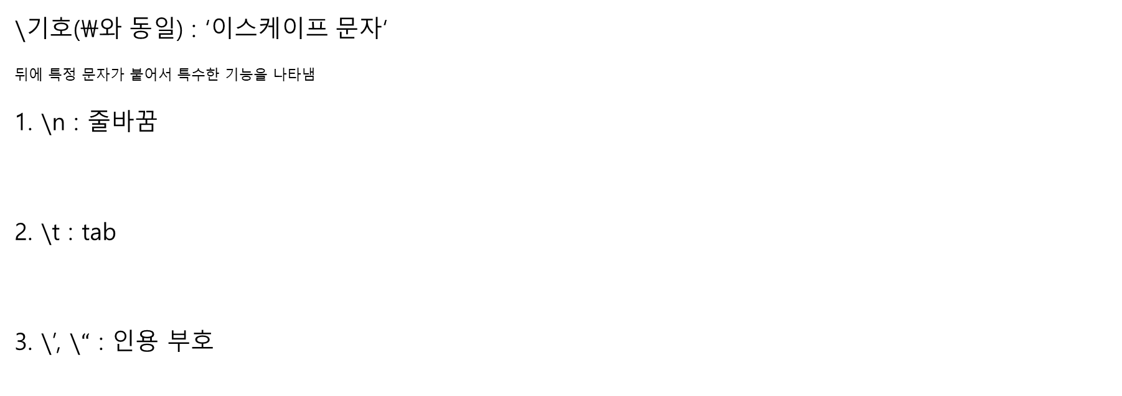
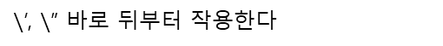
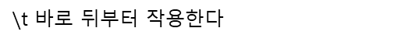
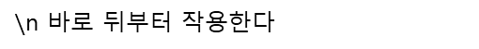
이스케이프 문자
$\backslash 기$호(\와 동일) : ‘이스케이프 문자‘
뒤에 특정 문자가 붙어서 특수한 기능을 나타냄
1. $\backslash$n : 줄바꿈
2. $\backslash$t : tab
3. $\backslash$’, $\backslash “$ : 인용 부호
>>>print(‘The$\backslash$n revolutionary$\backslash$n change$\backslash$n in$\backslash$n our$\backslash$n understanding’)
The
revolutionary
change
in
our
understanding
>>>print(‘mi$\backslash t$cro’)
mi cro
>>>print('I'm alive')
SyntaxError: invalid syntax
>>>print(‘I$\backslash$’m alive’)
I’m alive
$\backslash$n 바로 뒤부터 작용한다
$\backslash$t 바로 뒤부터 작용한다
$\backslash$’, $\backslash$” 바로 뒤부터 작용한다

Slide 11
문자 추출, 문자열의 길이 함수
문자 추출 : []
먼저 str 타입의 문자열, sent=‘ABCDEF’를 가정하자
sent[n] : 문자열에서 n번의 문자
문자열의 길이 함수 : len()
문자열에 포함된 문자의 개수를 반환함(띄어쓰기 포함)
세는 규칙
1. 맨 왼쪽 : 0번
2. 2번째 문자 : 1번, 3번째 문자 : 2번, …
3. 맨 오른쪽 문자 : -1번
4. 마지막에서 2번째 문자 : -2번, 마지막에서 3번째 문자 : -3번, …
>>>sent=‘ABCDEF’
>>>print(sent[0])
A
>>>print(sent[1])
B
>>>print(sent[-2])
E
>>>len(sent)
6
>>>len(‘ABEC’)
4
>>>len(‘AR Bn’)
5

Slide 12
문자열 슬라이스, replace 함수
슬라이스 : [ : : ]
슬라이스 : 특정 규칙에 따라 문자열의 특정 구간을 추출함
이용법 : sent[start:end:step] (start번호부터 end-1번까지를 의미함)
e.g.) sent[1:5:2] : 1번(B), 3번(D)을 의미함(end-1=4이기 때문에 5번(F)는 포함하지 않음)
step이 1이면 [start:end]로 줄일 수 있음
[:end]이면 처음부터 end-1번까지의 문자를 나타냄
[start:]이면 start번부터 끝까지의 문자를 나타냄
replace함수 : replace( , , )
replace : 특정 문자열을 원하는 횟수만큼 원하는 문자열으로 바꿈
이용법 : replace(바꿀 문자열, 교체할 문자열, 바꿀 횟수(앞에서부터))
e.g.) line=‘AbAcAdAeAf’으로 정의
line.replace(‘A’, ‘B’) : 모든 A를 B로 변환
line.replace(‘A’, ‘B’, 2) : 앞에서부터 2개의 A를 B로 변환
>>>print(sent[1:6:2])
BDF
>>>print(sent[2:4])
CD
>>>print(sent[:5])
ABCDE
>>>print(sent[2:])
CDEF
>>>print(sent[-2:])
EF
>>>line.replace(‘A’, ‘B’)
'BbBcBdBeBf'
>>>line.replac(‘A’, ‘B’, 4)
'BbBcBdBeAf'

Slide 13
Array - list, tuple, dictionary, set이란?
문자열 – str 타입인 문자의 시퀀스
list – 정의한 후 수정할 수 있는 객체의 순서가 있는 나열
tuple – 한번 정의하면 바꿀 수 없는 객체의 순서가 있는 나열
dictionary – 각 값에 키를 지정해 순서가 없이도 어떤 값을 꺼내올 수 있는 객체들의 모임
set – 순서가 없는 객체들의 모임
모두 str이 아닌 문자들이 객체가 될 수 있음

Slide 14
list 생성하기
데이터를 순차적으로 파악하는 자료구조
list의 표현 : [‘a’, 2, 4.5, ‘ssr’, … ]와 같이 표현
빈 리스트([ ]) : list()으로 만들 수 있다
mylist = [1, 2, ‘a’, ‘drr’, 45] 등과 같은 방법으로 만들 수 있다
다른 데이터 타입 변환하기
list(문자열)은 문자열을 각 객체로 쪼개서 list에 넣는다
split은 문자열에서 특정 문자를 선택해, 그 문자를 기준으로 나눈다
list의 list등도 만들 수 있다
>>>mylist=[1, 2, ‘a’, ‘drr’, 45]
>>>print(mylist)
[1, 2, 'a', 'drr', 45]
>>>mylist=list()
>>>print(mylist)
[]
>>>list(‘abdc’)
['a', 'b', 'd', 'c']
>>>splitit=‘abd/sd//sdf’
>>>splitit.split(‘/’)
['abd', 'sd', '', 'sdf']
>>>list1=[1, 2, 3]
>>>list2=[1, 4, 5]
>>>totlallist=[list1, list2, ‘end’]
>>>totallist
[[1, 2, 3], [1, 4, 5], 'end']

Slide 15
list 조작하기 – 1
>>>mylist+=[‘a’]
>>>mylist
[1, 2, 'K', 'a', 4, 5, 'a', 'b', 'c', 'end', 'a', 'b', 'a']
>>>del mylist[2]
>>>mylist
[1, 2, 'a', 4, 5, 'a', 'b', 'c', 'end', 'a', 'b', 'a']
문자열과 같이 [번호]를 이용해 특정 위치의 값을 추출
[번호]를 이용해 특정 위치의 값을 변경
슬라이스로 list 일부 추출하기
append(항목)을 이용해 리스트 끝에 항목 추가하기
5. insert를 이용해 특정 위치에 항목 추가
extend() 또는 +=을 이용해 리스트 병합
7. del을 이용해 특정 위치 또는 구간의 항목 삭제
>>>mylist=[1, 2, 3, 4, 5, ‘a’, ‘b’, ‘c’]
>>>mylist[3]
4
>>>mylist[-2]
‘b’
>>>mylist[2]=‘K’
>>>mylist
[1, 2, ‘K’, 4, 5, ‘a’, ‘b’, ‘c’]
>>>mylist[0:3]
[1, 2, 3]
>>>mylist.append(‘end’)
>>>mylist
[1, 2, ‘K’, 4, 5, ‘a’, ‘b’, ‘c’, ‘end’]
>>>mylist.insert(3, ‘a’)
>>>mylist
[1, 2, 'K', 'a', 4, 5, 'a', 'b', 'c', 'end']
>>>mylist.extend([‘a’, ‘b’])
>>>mylist
[1, 2, 'K', 'a', 4, 5, 'a', 'b', 'c', 'end', 'a', 'b']

Slide 16
list 조작하기 – 2
8. remove()를 이용해 특정 값의 항목 하나 삭제
9. pop()을 이용해 특정 번호의 항목을 얻은 뒤 즉시 삭제
10. index()를 이용해 특정 값의 첫 번째 번호 찾기
11. In을 이용해 특정 값의 존재여부 확인
12. count()를 이용해 특정 값의 개수 확인
13. len()를 이용해 list의 길이 얻기
>>>mylist=[1, 2, 3, 4, ‘a’, ‘b’, ‘c’, 1, 2]
>>>mylist.remove(1)
>>>mylist
[2, 3, 4, ‘a’, ‘b’, ‘c’, 1, 2]
>>>mylist.pop(2)
4
>>>mylist
[2, 3, 'a', 'b', 'c', 1, 2]
>>>mylist.index(2)
0
>>>5 in mylist
False
>>>mylist.count(2)
2
>>>len(mylist)
7

Slide 17
tuple 만들기
tuple 만들기 : ()
() : 빈 tuple
1개 원소 tuple : 객체 뒤에 , 붙이기
2개 이상 원소 tuple : , 을 사이에 두고 나열, 마지막에는 , 필요없음
tuple unpacking
한 번에 여러 변수를 할당하는 방법
변수를 나열하고 =을 통해 tuple의 원소들을 한번에 할당할 수 있다.
list를 tuple로 만드는 방법 : tuple()
>>>empty_tuple=()
>>>empty_tuple
()
>>>tuple1=‘a’,
>>>tuple1
(‘a’,)
>>>tuple2 = ‘a’, 2, ‘f’
>>>tuple2
('a', 2, 'f')
>>>a, b, c=tuple2
>>>a
‘a’
>>>b
2
>>>c
‘f’
>>>list1=[1, 2, ‘s’]
>>>tuple(list1)
(1, 2, ‘s’)

Slide 18
dictionary 만들기
dictionary 생성하기 : { : }
dictionary는 key와 값이 같이 있는 자료형
빈 dictionary : {}
자료가 들어있는 dictionary 만들기 : {key:값, key:값, …}
dictionary에서 값 꺼내기 : [key]
dictionary로 변환하기 : dict(list), dict(tuple)등의 방법
이 때, list, tuple은 특정한 꼴을 띄어야 한다.
([‘a’, 3], [2, ‘de’]), [(‘d’, ‘r’), (4, ‘er’), [3, 4]] 등 (key, 값)의 꼴을 가진 list 혹은 tuple들로 이루어져야 한다.
>>>dict1={}
>>>dict1
{}
>>>dict2={1:3, 2:'a', 'bf':5}
>>>dict2[1]
3 >>>dict2[‘bf’]
5
>>>dict(([2, 3], [‘s’, ‘er’]))
{2: 3, 's': 'er'}
>>>dict([(3, 4), [‘I’, ‘am’], [‘3’, ‘5’]])
{3: 4, 'I': 'am', '3': '5'}

Slide 19
dictionary 조작하기 – 1
항목 추가/변경하기
dict[key]=값 으로 이용
없는 key – 새로운 key : 값 추가
있는 key – key : 원래 값을 key : 값으로 변경
dictionary 병합하기
dict.update() 함수를 이용
이 때, key가 이미 있으면 값을 교체
키와 del로 항목 삭제하기
del dict[key]를 통해 key와 이에 해당하는 값 삭제
>>>dict1 = {1: 2, 4: 5, 6: ’de’}
>>>dict1[‘a’]=‘b’
>>>dict1
{1: 5, 4: 5, 6: 'de', 'a': 'b'}
>>>dict1[1]=5
>>>dict1
{1: 5, 4: 5, 6: 'de‘, ‘a’: ’b’}
>>>dict1.update({6:4, ‘f’, ‘I’})
>>>dict1
{1: 5, 4: 5, 6: 4, 'a': 'b', 'f': 'I'}
>>>del dict1[‘a’]
>>>dict1
{1: 5, 4: 5, 6: 4, ‘f': 'I'}

Slide 20
dictionary 조작하기 – 2
key가 포함되었는지 확인하기 – ‘’ in dict
‘key’ in dict를 이용
모든 key 얻기 – keys()
dict.keys()를 이용해 dict 내의 모든 key들을 dict_keys([key, key, …])로 반환
list(dict.keys())를 통해 이를 list로 변환 가능
모든 값 얻기 – values()
dict.values()를 이용해 dict 내의 모든 값들을 dict_values([값, 값, …])으로 반환
list(dict.values())를 통해 이를 list로 변환 가능
>>>’f’ in dict1
True
>>> dict1.keys()
dict_keys([1, 4, 6, 'f'])
>>>list(dict1.keys())
[1, 4, 6, 'f']
>>> dict1.values()
dict_values([5, 5, 4, 'I'])
>>> list(dict1.values())
[5, 5, 4, 'I']

Slide 21
Set 만들기
빈 set 만들기 – {}
set={} 등으로 이용
원소가 있는 set 만들기
set={값, 값, …}
set으로 변환하기 – set(자료)
set=set(list), set=set(tuple) 등을 이용해 변환할 수 있다.
>>>set1={}
>>>set1
{}
>>>set1={1, 2, 3, 4, 5}
>>>set1
{1, 2, 3, 4, 5}
>>>set1=set([1, 2, 3, ‘a’, ‘b’])
>>>set1
{1, 2, 3, 'a', 'b'}
>>>set1=set((1, 3, ‘a’, ‘bf’, 6))
>>>set1
{1, 3, 6, 'bf', 'a'}

Slide 22
Set 조작하기
교집합, intersection - &, intersection()
set1.intersection(set2), set1 & set2를 이용
합집합 - |, union()
set1.union(set2), set1 | set2를 이용
부분집합, 진부분집합 - <=, <
set1>set2, set1<=set2 등을 이용
>>> set1={1,2,3,4}
>>> set2={2,4,5,'a'}
>>> set1.intersection(set2)
{2, 4}
>>> set1&set2
{2, 4}
>>> set1|set2
{1, 2, 3, 4, 5, 'a'}
>>> set1.union(set2)
{1, 2, 3, 4, 5, 'a'}
>>> set3={1,2,3,4}
>>> set1<set3
False
>>> set1<=set3
True
>>> set1<set2
False

Slide 23
제어문의 종류 – if, while, for
if : 조건의 참 거짓을 보고 참이라면 다음을 실행
else : if 내에 들어있는 조건이 만족되지 않았을 경우 다음을 실행
while : 특정 조건이 만족되는 한 아래의 루프를 실행
for : 특정 조건이 만족되는 한 아래의 루프를 실행
for와 while은 그 기능이나 특성이 매우 비슷, 하지만 각각의 전문 영역이 있음

Slide 24
if의 이용 - True와 False
True : 해당 명제가 맞을 경우에 반환되는 값, int로는 1의 값(또한, 0이 아닌 모든 값은 True로 취급)
False : 해당 명제가 맞지 않을 경우에 반환되는 값, int로는 0의 값(기타 빈 것들은 모두 False로 취급)
If문의 구조 :
뒤에 : 넣기 필수
조건문이 True를 반환할 때 if 아래의 프로그램을 시행
False를 반환하면 else의 프로그램을 실행
>>>x=4
>>>x==5
False
>>>x==4
True
>>>If … :
{ … }
>>>else:
{ … }
>>>small=True
>>>if small:
print(‘A cat’)
else:
print(‘A bear’)
‘A cat’

Slide 25
while의 이용 – break, 무한루프
while : 조건문이 True일 동안 계속 loop를 실행
뒤에 : 넣기 필수
break : 특정 조건을 만족하면 loop를 즉시 탈출하라
if : else가 없을경우 – if문의 조건에 걸리지 않는 한 계속 loop를 수행하라
무한루프 만들기?
while True: 로 시작하면 조건문이 언제나 True가 되어 무한루프가 된다
>>>a=0
>>>while a<4:
print(‘b’)
a+=1
b
b
b
b
>>>a=1
>>>while a<50:
print(‘b’)
if a%5==0:
break
a+=1
b
b
b
b
b

Slide 26
while의 이용 - continue, else
continue : 반복문을 중단하고는 싶지만 아예 빠져나오는 것이 아니라 다음 시퀀스로 넘어가고 싶을 때
‘반복문의 시행을 중단하고 loop의 처음으로 돌아가라’
else : while문이 break의 작용없이 모든 루프가 끝났을 때 마지막으로 작동
>>>a=0
>>>while a<10:
if a%2==0:
print(‘even’, a)
a+=1
else:
a+=1
continue
even 0
even 2
even 4
even 6
even 8
>>>a=1
>>>while a<10:
if a%10==0:
print(‘I found it’)
break
a+=1
else:
a+=1
continue
else:
print(‘I failed’)
I failed
>>>a=1
>>>while a<10:
if a%10==5:
print(‘I found it’)
break
a+=1
else:
a+=1
continue
else:
print(‘I failed’)
I found it

Slide 27
for의 이용 – in, range 함수
for : 조건문이 True일 동안 계속 loop를 실행
특징 : 뒤에 : 넣기 필수, a<10 등의 부등식 조건 이용 불가, 사전에 정의되지 않은 변수를 ‘해당 조건을 만족하는 모든 변수에 대해’의 의미로 이용 가능
in : 변수의 값이 특정 집합 안에 들어있다면 True를, 아니라면 False를 반환
range함수 : 특정 구간 내의 정수들의 집합을 나타냄 – ‘정의역’을 나타낼 수 있음
range(start, stop, step)
step이 1이면 (start, stop)으로 줄일 수 있음
(, stop)이면 0부터 stop-1까지의 정수를 나타냄
step이 음의 값이면 역방향으로 진행한다는 뜻
a의 값이 사전에 정의되지 않음, ‘range 안에 있는 모든 값’의 의미로 이용
>>> for a in range (0, 10, 3):
if a%2==0:
print('even', a)
a+=1
else:
a+=1
continue
even 0
even 6

Slide 28
zip 함수
zip : 다수의 자료를 담은 자료구조들을 여러 개 엮는 함수
zip(list1, list2, tuple1, …)의 꼴로 이용
zip의 반환되는 값 자체는 직접 보기가 힘들며, 주로 이를 list, tuple, dictionary 등으로 변환해서 이용
zip되는 자료구조는 여러 개일 수 있음
원소의 수가 다를 경우 그 중 가장 원소의 수가 적은 것에 맞춰 순서대로 묶음
zip의 유용성 : for의 in함수와 같이 이용
e.g.) key 중 원하는 것이 있다면 그 key에 해당하는 값을 꺼내오는 프로그램
>>> a='a', 'b', 'c'
>>> b='d', 'f', 'g'
>>> zip(a, b)
<zip object at 0x000001697DDF0600>
>>> list(zip(a, b))
[('a', 'd'), ('b', 'f'), ('c', 'g')]
>>> dict(zip(a, b))
{'a': 'd', 'b': 'f', 'c': 'g'}
>>> c='a', 'f‘
>>> tuple(zip(c, a))
(('a', 'a'), ('f', 'b'))
>>>list(zip(a, b, c))
[('a', 'd', 'a'), ('b', 'f', 'f')]
>>> tup1=‘ICN’, ‘AAA’, ‘AAC’, ‘AAE’
>>> tup2=‘Incheon', ‘Anaa’, ‘Arish', ‘Salines‘
>>> my_1_day=dict(zip(tup1, tup2))
>>> for a in my_1_day.keys():
print(my_1_day[a])
Incheon
Anaa
Arish
Salines

Slide 29
감사합니다!

